Slide 1

网络交换机
互连与配置

Slide 2
目录
CONTENTS
01
交换机工作原理
02
Cisco交换机初始化配置
03
VLAN配置
04
VTP

Slide 3
交换机工作原理
01
共享式与交换式以太网
交换机的MAC地址表学习过程
交换机对数据帧的过滤与转发
广播域

Slide 4
共享式以太网
同轴电缆
Hub
冲突域
冲突域

Slide 5
交换式以太网
冲突域
冲突域
网桥
二层交换机
冲突域
冲突域
冲突域
冲突域

Slide 6
交换机工作原理
01
共享式与交换式以太网
交换机的MAC地址表学习过程
交换机对数据帧的过滤与转发
广播域

Slide 7
MAC地址表初始化
MAC Address Table
MAC Address | Port
PCA
PCC
E1/0/1
E1/0/3
E1/0/2
E1/0/4
PCB
PCD

Slide 8
MAC地址表学习过程（1）
MAC Address Table
MAC Address | Port
MAC_A | E1/0/1
PCA
PCC
E1/0/1
E1/0/3
E1/0/2
E1/0/4
PCB
PCD

Slide 9
MAC地址表学习过程（2）
MAC Address Table
MAC Address | Port
MAC_A | E1/0/1
MAC_B | E1/0/2
MAC_C | E1/0/3
MAC_D | E1/0/4
PCA
PCC
E1/0/1
E1/0/3
E1/0/2
E1/0/4
PCB
PCD

Slide 10
交换机工作原理
01
共享式与交换式以太网
交换机的MAC地址表学习过程
交换机对数据帧的过滤与转发
广播域

Slide 11
单播帧的转发
MAC Address Table
MAC Address | Port
MAC_A | E1/0/1
MAC_B | E1/0/2
MAC_C | E1/0/3
MAC_D | E1/0/4
PCA
PCC
E1/0/1
E1/0/3
E1/0/2
E1/0/4
PCB
PCD

Slide 12
广播、组播和未知单播帧的转发
MAC Address Table
MAC Address | Port
MAC_A | E1/0/1
MAC_B | E1/0/2
MAC_C | E1/0/3
MAC_D | E1/0/4
PCA
PCC
E1/0/1
E1/0/3
E1/0/2
E1/0/4
PCB
PCD

Slide 13
交换机的交换模式
存储转发（Store and Forward ）
直通交换（Cut—Through ）
碎片丢弃（Fragmentfree）

Slide 14
存储转发(Store and Forward)
交换机接收到数据包后，首先将数据包存储到缓冲器中，进行CRC循环冗余校验,如果这个数据包有CRC错误，则该包将被丢弃；如果数据包完整，交换机查询地址映射表将其转发至相应的端口。

Slide 15
直通交换(Cut—Through)
交换机只读出数据帧的前6个字节，即通过地址映射表中查找目标地址，将数据帧传送到相应的端口上。直通交换能够实现较少的延迟，因为在数据帧的目的地址被读出，确定了转发端口后马上开始转发这个数据帧。

Slide 16
碎片丢弃（Fragmentfree）
这是介于前两者之间的一种解决方案。它检查数据包的长度是否够64个字节，如果小于64字节，说明是假包，则丢弃该包；如果大于等于64字节，则发送该包。

Slide 17
交换机工作原理
01
共享式与交换式以太网
交换机的MAC地址表学习过程
交换机对数据帧的过滤与转发
广播域

Slide 18
三层交换机
广播域
广播域
二层交换机
Hub
广播域
PCA
PCB
PCC
PCD

Slide 19
交换机工作原理总结
共享式以太网中所有终端共享总线带宽，交换式以太网中每个终端处于独立的冲突域
交换机根据接收到的数据帧的源地址进行MAC地址表的学习
交换机根据MAC地址表对数据帧进行转发
路由器或三层交换机的三层接口属于独立的广播域

Slide 20
交换机的分类
按组建园区网的网络拓扑结构层次，可划分为：
接入层交换机
汇聚层交换机
核心层交换机

Slide 21
核心层（core layer）
核心层交换机是整个网络的中心交换机，具有最高的交换性能，用于连接和汇聚各汇聚层交换机的流量。核心层交换机一般采用高档的3层交换机，这类交换机具有很高的交换背板带宽和较多的高速以太网端口或光纤端口。比如Cisco 4000、4500、5000和6500系列等。

Slide 22
汇聚层（distribution layer）
汇聚层交换机用于汇聚接入层交换机的流量，并上连至核心层交换机。一般采用3层交换机，比如Cisco 3550系列、华为的Quidway S3526E等。这类交换机一般具有一定数量的高速端口，以提供较高的数据吞吐能力。

Slide 23
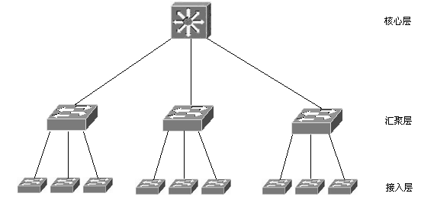
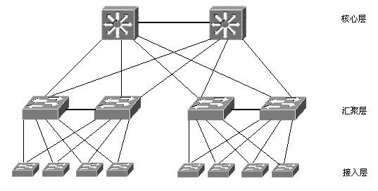
接入层交换机
一般是固定配置的交换机，端口密度较大，具有较高的接入能力，以10/100M端口为主，以固定端口或扩展槽方式提供1000Mbps的上联端口。

Slide 24
交换机的连接方式
我们常见的网络都是多台网络设备连接在一起，我们来看交换机之间有哪些连接方式：
级联
冗余
堆叠

Slide 25
交换机的连接方式
级联
是最常见的连接方式，即使用网线将两个交换机连接起来。有使用光纤介质连接和双绞线介质连接两种情况。

Slide 26
交换机的连接方式
冗余
SpanningTree冗余连接：工作方式是StandBy，一条链路在工作，其余链路处于待机(StandBy)状态，效率没有提高，可靠性提高。
PortTrunking连接：多条冗余连接链路实现负载分担。交换机之间联结带宽成倍提高，可靠性已得到增强。

Slide 27
交换机的连接方式
堆叠
只有支持堆叠的交换之间才可进行堆叠，使用专用的堆叠线通过交换机上提供的堆叠接口使用一定的连接方式连接起来。
多台交换机的堆叠是靠一个提供背板总线带宽的多口堆叠母模块与单口的堆叠子模块相连实现的，并插入不同的交换机实现交换机的堆叠。

Slide 28
交换机的连接方式
堆叠
只有支持堆叠的交换之间才可进行堆叠，使用专用的堆叠线通过交换机上提供的堆叠接口使用一定的连接方式连接起来。
多台交换机的堆叠是靠一个提供背板总线带宽的多口堆叠母模块与单口的堆叠子模块相连实现的，并插入不同的交换机实现交换机的堆叠。

Slide 29
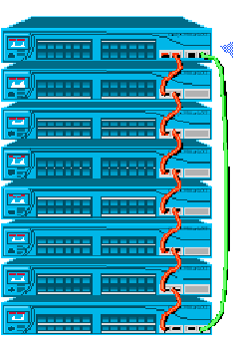
交换机的连接方式
菊花型
菊花型堆叠要求堆叠交换机通过堆叠接口或模块首尾相连，是一种类似于普通的交换机之间级联连接，通过相对高速的端口串接和软件的支持，最终实现构建一个多交换机的层叠结构。

Slide 30
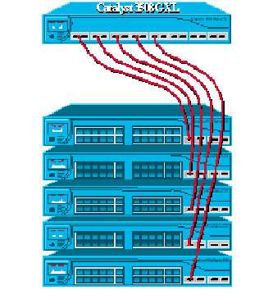
交换机的连接方式
星型
星型堆叠是需要一个主交换机，其它是从交换机，每台从交换机都通过堆叠接口或模块与主交换机相连。这种方式要求主交换机的交换容量（背板带宽）要比从交换机的要大。

Slide 31
02
Cisco交换机初始化配置

Slide 32
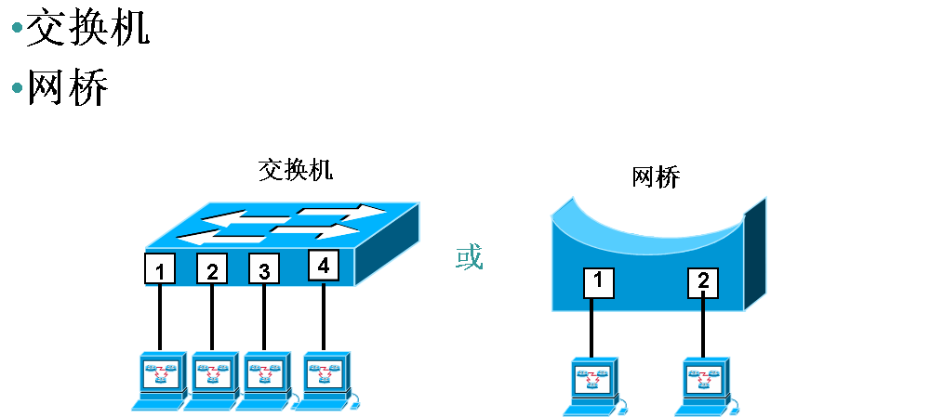
运行在数据链路层的设备

Slide 33
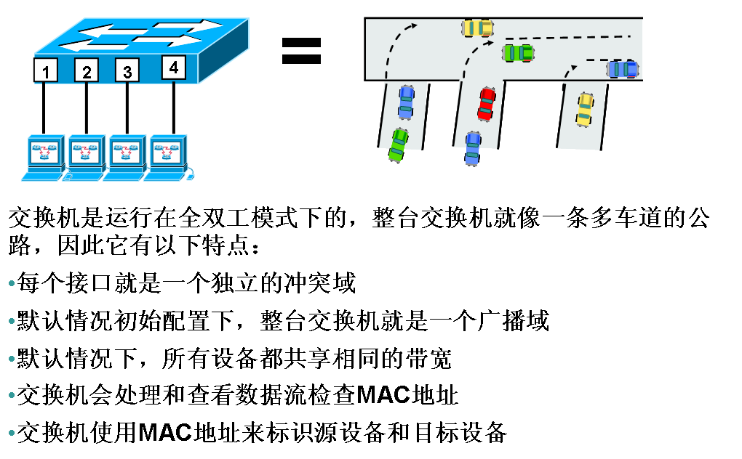
交换机的特点

Slide 34
Cisco IOS简介
Cisco IOS简介
Cisco交换机或路由器所使用的网络操作系统主要是IOS。
IOS文件扩展名为通常为.bin，是一个压缩的二进制文件，存贮在设备的Flash存储器中。
设备加电启动时，解压加载到DRAM存贮器（内存）中。

Slide 35
Cisco IOS操作系统的特点
Cisco IOS操作系统的特点
（1）支持命令行（CLI）配置和Web界面配置。
（2）支持通过控制口（Console）或通过超级终端（Telnet）配置。
（3）通过运行模式来区分配置权限。
（4）IOS命令不区分大小写，命令支持简写。
（5）支持Tab键命令自动补全。支持用“？”获得帮助。

Slide 36
通过Console端口配置
1．Console简介
交换机和路由器一般都提供有Console配置接口。
2．配置前的准备工作
（1）一台配置用的电脑。（2）一根配置线缆。
3．通过Console登录配置交换机或路由器
（1）用配置线缆将电脑与交换机或路由器互联。
（2）在电脑中，配置超级终端程序，之后即可进入配置命令行（CLI）。

Slide 37
利用Telnet虚拟终端配置
1．Telnet登录的必备条件
（1）要登录配置的交换机必须配置了IP地址。
（2）必须设置了虚拟终端（VTY）的登录密码。
（3）必须设置了进入交换机特权模式的密码。
2．使用Telnet命令登录
（1）在配置用的电脑的命令行，执行以下命令登录。
C:\>Telnet 交换机的IP地址

Slide 38
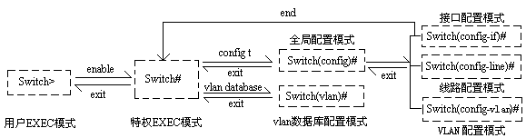
Cisco IOS命令模式
1．Cisco IOS命令模式简介
Cisco IOS提供了6种命令执行模式。

Slide 39
Cisco IOS命令模式
2．Cisco IOS命令模式与切换方法
（1）用户EXEC模式
交换机或路由器的最低运行模式，登录连接成功后，所处的模式，就是用户EXEC模式，命令行提示符为“>”
例如：Switch>
（2）特权EXEC模式
通常简称特权模式，在用户EXEC模式下，执行enable命令进入该模式。

Slide 40
Cisco IOS命令模式
设置进入特权模式的密码，命令格式：
enable secret|password 密码值
secret和password任选其一，使用secret时，密码加密存贮和显示。
例如，若设置进入特权模式的密码为letmein，则命令为：enable secret letmein
注：该命令只能在全局配置模式下执行。

Slide 41
Cisco IOS命令模式
（3）全局配置模式
在特权模式下执行configure terminal命令即可进入全局配置模式。
对交换机或路由器的配置修改，都要进入配置模式。
（4）接口配置模式
在全局配置模式下，执行选择接口的命令，此时就会进入接口配置模式，以实现对所选中的接口进行相关的配置修改。

Slide 42
Cisco IOS命令模式
（5）线路配置模式
在全局模式下，执行line vty或line console命令，即可进入线路配置模式。
在该模式下，常用于配置用于telnet登录的VTY或Console接口的登录密码和登录限制。

Slide 43
Cisco IOS命令模式
（6）VLAN数据库配置模式
在特权模式下，执行vlan database命令，即可进入vlan数据库配置模式。该模式可创建、修改和删除VLAN配置。
在全局配置模式下，直接执行vlan创建命令，即可进入vlan配置模式。该模式常用于创建VLAN。
3．命令级间的切换
由较高的运行级别，退回到较低的运行级别，执行exit命令。

Slide 44
查看交换机信息
1．查看IOS版本(sh ver)
2．查看系统时钟(sh clock)
3．查看配置文件(sh run)
4．查看ARP地址表(sh arp)
5．查看MAC地址表(sh mac)
6．查看IP路由表(sh ip routing)
7．查看CPU负荷与内存使用情况(sh cpu process)
8．查看VLAN配置信息(sh vlan)
9．查看端口状态(sh int 端口)

Slide 45
交换机的基本配置
设置主机名
在全局配置模式，使用hostname命令进行设置。例如：
Switch(config)#hostname student1

Slide 46
交换机的基本配置
2. 配置交换机的管理地址
对于二层交换机，可使用默认的VLAN1的地址来作为管理地址；对于三层交换机，可使用任意的一个接口的地址，来作为管理地址使用。
配置示例：
Switch(config)#interface vlan 1
Switch(config-if)#ip address 192.168.1.254 255.255.255.0
Switch(config-if)#no shutdown
Switch(config-if)#exit

Slide 47
交换机的基本配置
3. 配置默认网关地址
配置示例：
Switch(config)#ip default-gateway 192.168.1.1
Switch(config)#exit
Switch#write

Slide 48
交换机的基本配置
4. 配置DNS服务器
（1）启用与禁用DNS解析
启用DNS解析：ip domain-lookup
禁用DNS解析：no ip domain-lookup
（2）指定DNS服务器地址
ip name-server dns_server_address_list
示例：
Switch(config)#ip name-server 192.168.201.86

Slide 49
交换机的基本配置
5. 配置HTTP服务器
启用：ip http server
禁用：no ip http server

Slide 50
交换机的基本配置
6. 选择端口
（1）．选择单个端口
命令：interface interface-type interface-number
示例：Switch(config)#int fa0/1
（2）．选择多个连续的端口
命令：interface range int-type slot/startport – endport
示例：Switch(config)#int range fa0/1 - 12

Slide 51
交换机的基本配置
7. 端口的基本配置
（1）为端口指定描述性文字
Switch(config)#interface f0/1
Switch(config-if)#description 描述文字
（2）设置端口通信速率
Switch(config)#interface f0/1
Switch(config-if)#speed 10/100/auto

Slide 52
交换机的基本配置
（3）．配置端口的单双工通信模式
Switch(config)#interface f0/1
Switch(config-if)#half-duplex/full-duplex
（4）．启用与禁用端口
Switch(config)#interface f0/1
Switch(config-if)#shutdown/no shutdown

Slide 53
03
VLAN配置

Slide 54
回顾
广播域：接收同样广播消息的节点的集合。
冲突域：以太网上竟争同一带宽的节点的集合。
交换机——一个广播域，一个接口一个冲突域。

Slide 55


冲突域和广播域
Switch
Hub
冲突域1
冲突域 2
pc1 pc2 pc3
广播域
冲突域 广播域

Slide 56

广播域
广播信息消耗了网络整体的带宽。
每一台计算机的CPU造成负担。
交换机3
交换机4
交换机2
交换机6
交换机7
交换机1
交换机5
ARP Request
Broadcast
…
…
…
A
B

Slide 57
解决方法一：路由器
路由器
……
广播

Slide 58
使用路由器缺点
传统路由器路由算法复杂，成本高，维护和配置困难。
路由器对任何数据包都要有一个“拆打”过程，导致其不可能具有很高的吞吐量。
路由器不会有太多的网络接口，其数目在1~4个左右。

Slide 59
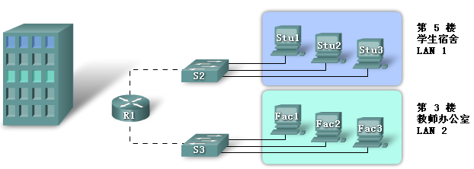
解决方法二：VLAN
VLAN (Virtual LAN)
VLAN（Virtual Local Area Network），是一种通过将局域网内的设备逻辑地址而不是物理地址划分成一个个网段，从而实现虚拟工作组的技术。VLAN技术允许网络管理者将一个物理的LAN逻辑地址划分成不同的广播域（或称虚拟LAN，即VLAN），每一个VLAN都包含一组有着相同需求的计算机。
特点：
1、1个VLAN就是一个独立的LAN网络或者说独立的逻辑IP子网；
2、VLAN 可以分开不同的工作区域，尽管它们都工作在同一个设备上；
3、每个VLAN都可以指定一个描述性的名字。

Slide 60
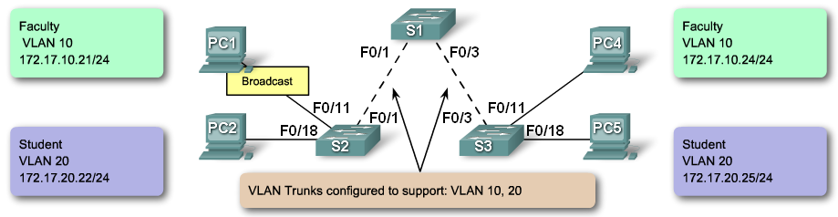
解决方法二：VLAN
VLAN 有以下优点：
(1) 控制网络的广播问题：每一个VLAN是一个广播域，一个VLAN上的广播不会扩散到另一VLAN；
(2) 简化网络管理：当VLAN中的用户位置移动时，网络管理员只需设置几条命令即可；
(3) 提高网络的安全性：VLAN 能控制广播；VLAN 之间不能直接通信。
(4)成本降低
(5)性能提高
(6)提高IT员工效率

Slide 61
解决方法二：VLAN
VLAN的引入，为解决广播报文的泛滥提供了新的方法
一个VLAN，一个广播域
VLAN2
VLAN3
VLAN4
L2
L2
广播
报文
L2
L2
L2
财务部
人事部
销售部

Slide 62
VLAN ID范围
Vlan ID
-普通范围
Vlan ID 1—1005；
从1002—1005的ID保留供令牌环VLAN和FDDIVLAN(光纤分布数据接口)使用；
ID 1是cisco交换机的默认vlan，它具有vlan的所有功能，但是不能重命名和删除。
ID1002—1005是自动创建的，不能删除；
配置保存在闪存中，名为vlan.dat的VLAN数据库文件中。

Slide 63
VLAN ID范围
-扩展范围
VLAN ID 1006—4096；
为服务提供商设计；
支持的VLAN功能比普通范围的VLAN更少；
保存在运行配置文件中；
VTP无法识别扩展范围的VLAN。

Slide 64


实例——基于交换机端口的VLAN划分
广播帧
A B C D

Slide 65
VLAN的配置
一、创建VLAN
方法一：Switch(config)#vlan 2
Switch(config-vlan)#name aa
方法二：
Switcht#vlan database
Switch(vlan)#vlan 3 name bb
VLAN 3 added:
Name:bb
Switch(vlan)#vlan 4 name cc

Slide 66
VLAN的配置
二、将端口加入到VLAN中
Switch(config)#interface fastethernet0/1 进入端口配置模式
Switch(config-if)#switchport mode access 配置端口为access模式
Switch(config-if)#switchport access vlan 2 将端口划分到vlan 2
一组端口加入到VLAN中：
Switch(config)#interface range fa0/3 - 4
Switch(config-If-range)#switchport mode access
Switch(config-if-range)#switchport access vlan 3
查看VLAN信息：show vlan
三、删除配置
Switch(config)#interface fastethernet0/1
Switch(config-if)#no switchport access vlan 2

Slide 67
跨越交换机的VLAN报文转发
C D
A B

Slide 68
VLAN端口
Access端口：只能传送标准以太网帧的端口。
Trunk端口：既可以传送有VLAN标签的数据帧也可以传送标准以太网帧的端口。
Trunk 端口
Trunk 端口
Trunk Link
Access端口
Access端口
VLAN1
VLAN2
VLAN1
VLAN2
干道链路
接入链路

Slide 69
跨越多个交换机的VLAN配置
假如1号端口为两个交换机之间连接的端口
Switch(config)#interface fastethernet0/1 进入端口配置模式
Switch(config-if)#switchport mode trunk 配置端口为trunk模式
Switch(config-if) #switchport trunk allowed vlan all 允许所有的VLAN都通过
Switch(config-if) #switchport trunk allowed vlan 2 允许所属VLAN2中的帧通过

Slide 70
什么是Trunk
当一个VLAN跨越不同的交换机时，在同一个VLAN上但是接在不同的交换机上的计算机间需要通信，是如何实现呢？
可以在交换机之间为每一个VLAN都增加连线，然而这样方法在有多个VLAN时会占用太多的以太网口。
这时就可以采用Trunk技术实现跨交换机的VLAN内通信，Trunk技术使得在一条物理线路上可以传送多个VLAN数据，交换机从属于某一VLAN（如VLAN3）的端口接收数据，在Trunk链路上进行传输前，会加上一个标记，表明该数据是VLAN3的，到了对方交换机，交换机会把标记去掉，直发送到属于VLAN3的端口上。

Slide 71
实验背景
某一公司内财务部、销售部的PC通过2台交换机实现通信。要求财务部和销售部内的PC可以互通，但为了数据安全起见，销售部和财务部需进行互相隔离，现要在交换机上做适当配置来实现这一目的。

Slide 72
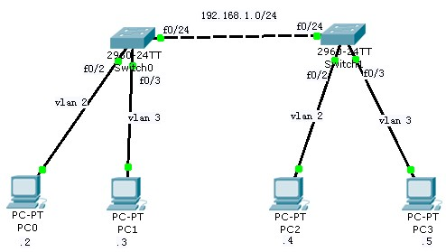

Slide 73
步骤：
1、打开Packet Tracer软件，了解学习其基本功能及用法。
2、在Packet Tracer软件中，按上图完成建立拓扑
3、对PC（0-3）进行IP地址、子网掩码的设置：
PC0（192.168.1.2、255.255.255.0）
PC1（192.168.1.3、255.255.255.0）
PC2（192.168.1.4、255.255.255.0）
PC3（192.168.1.5、255.255.255.0）
4、掌握IP地址与子网掩码的关系（两者相与=网络号）
5、测试4台PC通信（相互间可达） ping 192.168.1.3（IP地址）
6、在二层交换机SW1和SW2上配置VLAN
7、VLAN间4 台PC通信测试。（相同VLAN可互相访问）

Slide 74
Switch>en
Switch#conf t
Switch(config)#vlan 2
Switch(config-vlan)#name vlan2
Switch(config-vlan)#exit
Switch(config)#vlan 3
Switch(config-vlan)#name vlan3
Switch(config-vlan)#exit

Slide 75
Switch(config)#int f0/2
Switch(config-if)#switchport mode access
Switch(config-if)# switchport access vlan 2
Switch(config-if)#exit
Switch(config)#int f0/3
Switch(config-if)#switchport mode access
Switch(config-if)# switchport access vlan 3
Switch(config-if)#exit
Switch(config)#int f0/24
Switch(config-if)#switchport mode trunk

Slide 76
04
VTP

Slide 77
VTP协议
VTP（VLAN Trunking Protocol）
虚拟局域网中继协议
从一个控制点，维护整个企业网上VLAN的添加、删除和重命名工作
VTP域
VLAN 2 name abc
VLAN 3 name def
VTP通告

Slide 78
VTP域
VTP域的组成
具有相同域名，通过Trunk相连的一组交换机
域名：abc
使用Trunk连接

Slide 79
VTP的运行模式
服务器模式（Server）
可以创建、删除和修改VLAN
学习、转发相同域名的VTP通告
客户机模式（Client）
学习、转发相同域名的VTP通告
不可以创建、删除和修改VLAN
透明模式（Transparent）
可以创建、删除和修改VLAN，但只在本地有效
转发但不学习VTP通告

Slide 80
VTP的运行模式
Server模式
提供VTP消息：包括VLAN ID和名字信息
学习相同域名的VTP消息
转发相同域名的VTP消息
可以添加、删除和更改VLAN
不同域名：
不学习
不转发
VTP域：test
模式：Server
VTP域：test
模式：Server
VTP域：abc
模式：Server
VLAN 2 name AA
VLAN 2 name AA
VLAN 2 name AA
VLAN 2 name AA

Slide 81
VTP的运行模式
Client模式
请求VTP消息
学习相同域名的VTP消息
转发相同域名的VTP消息
不可以添加、删除和更改VLAN
不同域名：
不学习
不转发
VTP域：test
模式：Server
VTP域：test
模式：Client
VTP域：test
模式：Client
不生效
VLAN 2 name AA
VLAN 2 name AA
VLAN 2 name AA
VLAN 3 name BB

Slide 82
VTP的运行模式
Transparent模式
不提供VTP消息
不学习VTP消息
转发VTP消息
可以添加、删除和更改VLAN，只在本地有效
VTP域：test
模式：Transparent
VTP域：test
模式：Server
VTP域：test
模式：Client
只在本地生效
VLAN 2 name AA
VLAN 2 name AA
VLAN 3 name BB

Slide 83
VTP通告
VTP通告
客户机的通告请求－获取VLAN信息
交换机重新启动后
VTP域名变更后
交换机接收到了配置修订号大的汇总通告
服务器的通告响应－发送VLAN信息
汇总通告
－用于通知邻接的Catalyst交换机目前的VTP域名和 配置修订编号；每隔300秒一次，或配置改变的时候发送通告
子集通告
－包含VLAN的详细信息
VTP通告：
使用组播发送，地址为01-00-0c-cc-cc-cc
只通过中继端口传递
VTP消息通过VLAN 1传送

Slide 84
VTP通告
汇总通告
版本 （1字节） | 编码 （1字节） | 后续通告数 （1字节） | 管理域名长度（1字节）
管理域名（32字节）
配置修改编号（4字节）
更新者标识（4字节）
更新时间戳（12字节）
MD5摘要（16字节）
VTP有2个版本，之间的区别是版本1的透明模式的交换机只转发相同域名的VTP信息，而版本2的都转发
表明消息类型是汇总通告还是子集
标识域名的长度
表明VTP汇总通告后面跟着多少个子集通告
指出VTP域名
VTP口令和VTP首部的哈希值，如果口令不匹配，更新将被忽略；在交换机上配置VTP口令，用于保证交换网络VLAN配置的安全性
更新的时间
从0开始，当配置更新时，向外发送的VTP通告修订号加1，接收通告的交换机看到比原有的配置修订号更大的通告，就用新的配置覆盖已有的VLAN信息
发送更新的交换机的管理IP地址

Slide 85
VTP通告
子集通告
版本 （1字节） | 编码 （1字节） | 序号 （1字节） | 管理域名长度（1字节）
管理域名（32字节）
配置修改编号（4字节）
VLAN信息字段1
… …
VLAN信息字段n

Slide 86
VTP通告
通告请求
在有多个子集通告的情况下，如果从第n个子集通告没有收到，则起始值为n，表示请求发送从n开始的所有子集通告；如果起始值为0，表示请求所有子集通告
版本 （1字节） | 编码 （1字节） | Rsvd | 管理域名长度（1字节）
管理域名（32字节）
起始值（1字节）

Slide 87
VTP修剪
减少中继链路上的不必要的广播信息
A
Trunk
Trunk
Trunk
丢弃
采用VTP修剪后，只有交换机B通告了它使用VLAN 3的接口后，A才把VLAN 3的广播转发到B，否则不会转发广播
B
C
D
广播
交换机B上没有VLAN 3的端口，交换机B丢弃这个广播包；浪费中继链路的带宽和交换机的处理资源
VLAN 3
VLAN 4
VLAN 1
VLAN 3

Slide 88
VTP配置
创建VTP域
Switch(config)# vtp domain domain_name
配置交换机的VTP模式
Switch(config)# vtp mode {server | client | transparent}
配置VTP口令
Switch(config)# vtp password password

Slide 89
VTP配置
配置VTP修剪
Switch(config)# vtp pruning
配置VTP版本
Switch(config)# vtp version 2
查看VTP配置信息
Switch# show vtp status

Slide 90
VTP配置实例
f0/23
f0/22
A
f0/23
B
f0/22
C
Port 2-3
Port 4-5
VLAN 2
VLAN 3
VLAN 2
VLAN 3
VLAN 2
VLAN 3
VTP域名：test
VTP模式：Server
Vlan 1:192.168.1.1/24

Slide 91
VTP配置实例
在SwA上配置VTP
SwA(config)# vtp domain test
Changing VTP domain name from null to test
SwA(config)# vtp mode server
Device mode already VTP SERVER.
SwA(config)#interface fastEthernet 0/23
SwA(config-if)#switchport mode trunk
配置交换机的VTP域名为test
配置交换机的VTP运行模式为服务器模式
配置交换机之间连接的端口为trunk

Slide 92
VTP配置实例
f0/23
f0/22
A
f0/23
B
f0/22
C
Port 2-3
Port 4-5
VLAN 2
VLAN 3
VLAN 2
VLAN 3
VLAN 2
VLAN 3
VTP域名：test
VTP模式：Client

Slide 93
VTP配置实例
在SwB上配置VTP
SwB(config)# vtp domain test
Changing VTP domain name from null to test
SwB(config)# vtp mode client
Device mode already VTP CLIENT mode.
SwB(config)#interface fastEthernet 0/22
SwB(config-if)#switchport mode trunk
SwB(config)#interface fastEthernet 0/23
SwB(config-if)#switchport mode trunk

Slide 94
VTP配置实例
在SwA上添加VLAN
SwA#vlan database
SwA(vlan)#vlan 2 name sales
VLAN 2 added:
Name: sales
SwA(vlan)#vlan 3 name develop
VLAN 3 added:
Name: develop
SwA(vlan)#exit
APPLY completed.
Exiting....

Slide 95
VTP配置实例
在SwA的VLAN中添加端口
SwA(config)#interface range fastEthernet 0/2 - 3
SwA(config-if-range)#switchport access vlan 2
SwA(config)#interface range fastEthernet 0/4 - 5
SwA(config-if-range)#switchport access vlan 3

Slide 96
VTP配置实例
配置SwA的管理IP地址
SwA(config)#interface vlan 1
SwA(config-if)#ip address 192.168.1.1 255.255.255.0
SwA(config-if)#no shutdown
为了查看方便，为SwA配置管理IP地址，否则显示的更新者标识中的地址为0.0.0.0

Slide 97
VTP配置实例
在SwA上查看VLAN信息
SwA#show vlan brief
VLAN Name Status Ports
---- -------------------------------- --------- -------------------------------
1 default active Fa0/1, Fa0/6, Fa0/7, Fa0/8
Fa0/9, Fa0/10, Fa0/11, Fa0/12
Fa0/13, Fa0/14, Fa0/15, Fa0/16
Fa0/17, Fa0/18, Fa0/19, Fa0/20
Fa0/21, Fa0/22, Fa0/24
2 sales active Fa0/2, Fa0/3
3 develop active Fa0/4, Fa0/5
1002 fddi-default active
1003 token-ring-default active
1004 fddinet-default active
1005 trnet-default active

Slide 98
VTP配置实例
在SwA上查看VTP状态信息
SwA#show vtp status
VTP Version : 2
Configuration Revision : 2
Maximum VLANs supported locally : 64
Number of existing VLANs : 7
VTP Operating Mode : Server
VTP Domain Name : test
VTP Pruning Mode : Disabled
VTP Traps Generation : Disabled
MD5 digest : 0x34 0x9D 0xE1 0x18 0x50 0x4C
0xC1 0xD0
Configuration last modified by 192.168.1.1 at 7-27-18 11:27:16
Local updater ID is 192.168.1.1 on interface Vl1 (lowest numbered VLAN interface found)
可以支持VTP版本2
VTP的配置修订号
共支持64个VLAN
VTP的运行模式是Server
VTP域名为test
没有启用VTP修剪
MD5摘要信息
更新者信息

Slide 99
VTP配置实例
在SwB上查看VLAN信息
SwB#show vlan brief
VLAN Name Status Ports
---- -------------------------------- --------- -------------------------------
1 default active Fa0/1, Fa0/2, Fa0/3, Fa0/4
Fa0/5, Fa0/6, Fa0/7, Fa0/8
Fa0/9, Fa0/10, Fa0/11, Fa0/12
Fa0/13, Fa0/14, Fa0/15, Fa0/16
Fa0/17, Fa0/18, Fa0/19, Fa0/20
Fa0/21, Fa0/24
2 sales active
3 develop active
1002 fddi-default act/unsup
1003 token-ring-default act/unsup
1004 fddinet-default act/unsup
1005 trnet-default act/unsup
已经通过VTP协议学习到了VLAN的信息，但是不学习VLAN中添加的端口

Slide 100
VTP配置实例
在SwB上查看VTP信息
SwB#show vtp status
VTP Version : 2
Configuration Revision : 2
Maximum VLANs supported locally : 64
Number of existing VLANs : 7
VTP Operating Mode : Client
VTP Domain Name : test
VTP Pruning Mode : Disabled
VTP Traps Generation : Disabled
MD5 digest : 0x34 0x9D 0xE1 0x18 0x50 0x4C
0xC1 0xD0
Configuration last modified by 192.168.1.1 at 7-27-18 11:27:16

Slide 101
VTP配置实例
？
f0/23
f0/22
A
f0/23
B
f0/22
C
Port 2-3
Port 4-5
VLAN 2
VLAN 3
VLAN 2
VLAN 3
VLAN 2
VLAN 3
VTP域名：test
VTP模式：Client

Slide 102
VTP配置实例
配置SwA的VTP口令
SwA(config)#vtp password cisco
Setting device VLAN database password to cisco
修改SwA的VLAN配置，添加VLAN 4
SwA#vlan database
SwA(vlan)#vlan 4 name market
VLAN 4 added:
Name: market
SwA(vlan)#exit

Slide 103
VTP配置实例
查看SwA的VTP信息
SwA#show vtp status
VTP Version : 2
Configuration Revision : 3
Maximum VLANs supported locally : 64
Number of existing VLANs : 8
VTP Operating Mode : Server
VTP Domain Name : test
VTP Pruning Mode : Disabled
VTP V2 Mode : Disabled
VTP Traps Generation : Disabled
MD5 digest : 0xBE 0x93 0x37 0xDD 0xE5 0x27
0x30 0x9D
Configuration last modified by 192.168.1.1 at 7-27-18 13:42:38
Local updater ID is 192.168.1.1 on interface Vl1 (lowest numbered VLAN interface found)
配置修订号增加1

Slide 104
VTP配置实例
在SwB没有配置VTP口令的情况下查看VTP信息
SwB#show vtp status
VTP Version : 2
Configuration Revision : 2
Maximum VLANs supported locally : 64
Number of existing VLANs : 7
VTP Operating Mode : Client
VTP Domain Name : test
VTP Pruning Mode : Disabled
VTP V2 Mode : Disabled
VTP Traps Generation : Disabled
MD5 digest : 0x34 0x9D 0xE1 0x18 0x50 0x4C
0xC1 0xD0
Configuration last modified by 192.168.1.1 at 7-27-18 11:27:16
配置修订号没变

Slide 105
VTP配置实例
查看VLAN信息
SwB#show vlan brief
VLAN Name Status Ports
---- -------------------------------- --------- -------------------------------
1 default active Fa0/1, Fa0/2, Fa0/3, Fa0/4
Fa0/5, Fa0/6, Fa0/7, Fa0/8
Fa0/9, Fa0/10, Fa0/11, Fa0/12
Fa0/13, Fa0/14, Fa0/15, Fa0/16
Fa0/17, Fa0/18, Fa0/19, Fa0/20
Fa0/21, Fa0/24
2 sales active
3 develop active
1002 fddi-default act/unsup
1003 token-ring-default act/unsup
1004 fddinet-default act/unsup
1005 trnet-default act/unsup
新的VLAN信息也没有学到

Slide 106
VTP配置实例
配置SwB的VTP密码
SwB(config)#vtp password cisco
Setting device VLAN database password to cisco

Slide 107
VTP配置实例
查看SwB的VTP信息
SwB#show vtp status
VTP Version : 2
Configuration Revision : 3
Maximum VLANs supported locally : 64
Number of existing VLANs : 8
VTP Operating Mode : Client
VTP Domain Name : test
VTP Pruning Mode : Disabled
VTP V2 Mode : Disabled
VTP Traps Generation : Disabled
MD5 digest : 0xBE 0x93 0x37 0xDD 0xE5 0x27
0x30 0x9D
Configuration last modified by 192.168.1.1 at 7-27-18 13:42:38
等到SwA发送汇总通告时，SwB发现配置修订号发生了变更，会发送通告请求，SwA会发送携带VLAN信息的子集通告

Slide 108
VTP配置实例
查看SwB的VLAN信息
SwB#show vlan brief
VLAN Name Status Ports
---- -------------------------------- --------- -------------------------------
1 default active Fa0/1, Fa0/2, Fa0/3, Fa0/4
Fa0/5, Fa0/6, Fa0/7, Fa0/8
Fa0/9, Fa0/10, Fa0/11, Fa0/12
Fa0/13, Fa0/14, Fa0/15, Fa0/16
Fa0/17, Fa0/18, Fa0/19, Fa0/20
Fa0/21, Fa0/22, Fa0/24
2 sales active
3 develop active
4 market active
1002 fddi-default act/unsup
1003 token-ring-default act/unsup
1004 fddinet-default act/unsup
1005 trnet-default act/unsup

Slide 109
VTP配置实例
在SwA上配置VTP修剪
SwA(config)#vtp pruning
Pruning switched on
查看VTP状态
SwA#show vtp status
VTP Version : 2
Configuration Revision : 4
Maximum VLANs supported locally : 64
Number of existing VLANs : 8
VTP Operating Mode : Server
VTP Domain Name : test
VTP Pruning Mode : Enabled

Slide 110
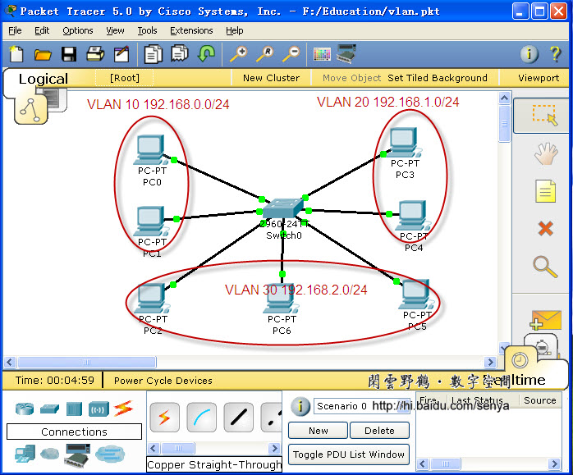
单一交换机配置VLAN

Slide 111
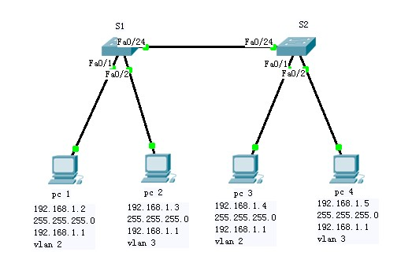
跨交换机配置VLAN

Slide 112
单臂路由配置
单臂路由的原理：
默认情况下，不同网段之间是不能相互通信的。但是在实际中，不同网段之间又是需要相互通信，这时就需要三层设备进行路由转发，现在通用的路由转发的三层设备是三层交换机和路由器，这个实验主要讲了路由器的路由转发。在路由器的路由转发中，可以用物理端口进行，但是由于路由器的物理端口较少并且为了防止路由器端口的频繁损坏，以及为了路由器端口速率的充分利用，可以用路由器上的单臂路由技术实现不同网段的通信。单臂路由的原理是在路由器的物理端口上创建逻辑端口，以逻辑端口来充当物理端口实现不同网段的通信。

Slide 113
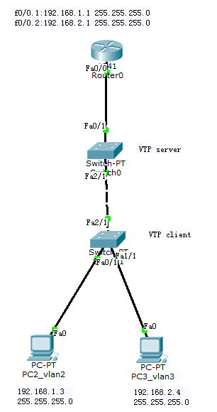
单臂路由配置
本实验接上一个实验，计算机和交换机的 IP 地址和网关不变，但要求交换机工作在两个 VLAN 的情况下，新创建的 vlan，一个是 vlan 2，另一个是 vlan 3.当交换机设置成两个 vlan 时，逻辑上已经成为两个网络，广播被隔离了。两个 vlan 的网络要通信，必须通过路由器，如果接入路由器的一个物理端口，则必须有两个子接口分别与两个 vlan 对应，同时还要求与路由器相联的交换机的端口 f0/1 要设置为 trunk，因为这个口要通过两个 vlan 的数据包。

Slide 114
单臂路由配置
单臂路由是为了节约接口而实现不同vlan间通信的一种技术，关键在于子接口的配置。由于数据流经过trunk口的时候是不会解封数据的vlan标签的，而路由器的物理接口又不识别携带了vlan标签的数据帧，因此使用逻辑子接口，封装dot1Q协议，比如：encapsulation dot1q 2，这样，子接口便能识别携带了vlan2标签的数据帧，然后路由器可以查路由表，从封装了相应dot1q标签的子接口将数据转发出去，从而实现了不同vlan间的通信，但子接口共用一个物理接口限制了带宽。

Slide 115
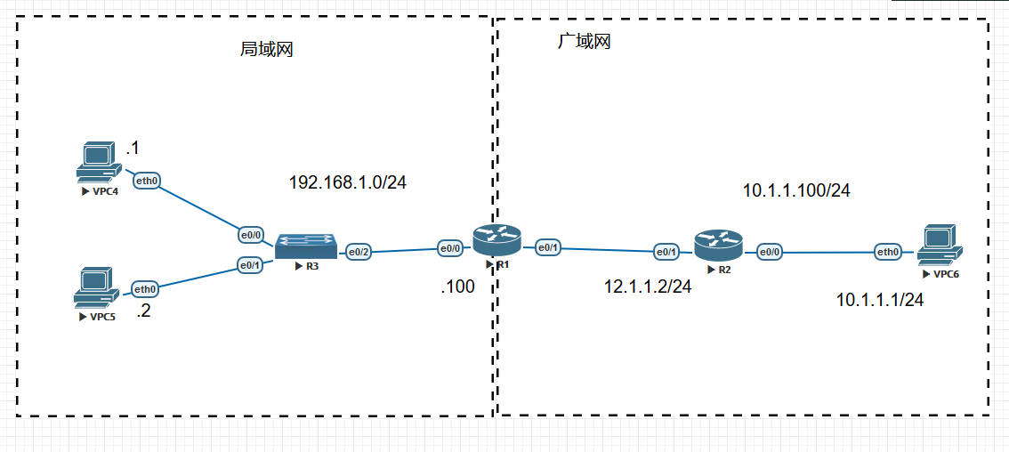
路由器的NAT---PAT 配置
静态NAT：它实现私网地址和公网地址的一对一转换，有多少个私网地址就需要配置多少个公网地址，静态NAT不能节约公网地址，但可以起到隐藏内部网络的作用。

Slide 116
路由器的NAT---PAT 配置
①配置IP地址
②在路由器上配置路由协议，保证R1可以ping通pc6
③静态NAT
1）定义内外部接口
R1(config)#interface e0/0
R1(config-if)#ip nat inside
R1(config-if)#interface e0/1
R1(config-if)#ip nat outside
2）手动配置NAT的转换表项
R1(config)# ip nat inside source static 192.168.1.1 12.1.1.11
R1(config)# ip nat inside source static 192.168.1.2 12.1.1.12
后面映射的IP比如12.1.1.11，只要不和出口地址重复即可。

Slide 117
路由器的NAT---PAT 配置
动态NAT：多个私网IP地址对应多个公网IP地址，基于地址池一对一映射。

Slide 118
路由器的NAT---PAT 配置
①配置IP地址
②在路由器上配置路由协议，保证R1可以ping通pc6
③配置NAT地址池===NAT的地址池配置的是公网地址 12网段
R1(config)#ip nat pool yyds 12.1.1.11 12.1.1.31 netmask 255.255.255.0
④配置访问控制列表匹配出局域网当中可以做NAT的地址
R1(config)#access-list 1 permit 192.168.1.0 0.0.0.255
⑤定义内外部接口
R1(config)#interface e0/1
R1(config-if)#ip nat outside
R1(config-if)#interface e0/0
R1(config-if)#ip nat inside
⑥将列表匹配出的内网地址关联到地址池中去
R1(config)#ip nat inside source list 1 pool yyds

Slide 119
路由器的NAT---PAT 配置
PAT端口多路复用：PAT又称为NAPT,他实现一个公网地址和多个私网地址之间的映射，因此可以节省公网地址。PAT的基本原理是将不同私网地址的报文的源IP地址转换为同一公网地址，但他们被转换为该地址的不同端口号，因而仍然能够共享同一地址。

Slide 120
路由器的NAT---PAT 配置
PAT配置步骤：端口地址转换
第一种配置方法和动态相同:
R1(config)#ip nat inside source list 1 pool yyds overload
如果配置命令报错，请输入：clear ip nat translation

Slide 121
路由器的NAT---PAT 配置
第二种配置方法：
①配置IP地址
②在路由器上配置路由协议，保证R1可以ping通pc6
③配置访问控制列表匹配出局域网当中的地址（此处使用的是标准ACL列表）
R1(config)#access-list 1 permit 192.168.1.0 0.0.0.255
④定义内外部接口
R1(config)#interface e0/1
R1(config-if)#ip nat outside
R1(config-if)#interface e0/0
R1(config-if)#ip nat inside
⑤将列表匹配出来的地址转换到外部接口地址
R1(config)#ip nat inside source list 1 interface e0/1 overload

Slide 122
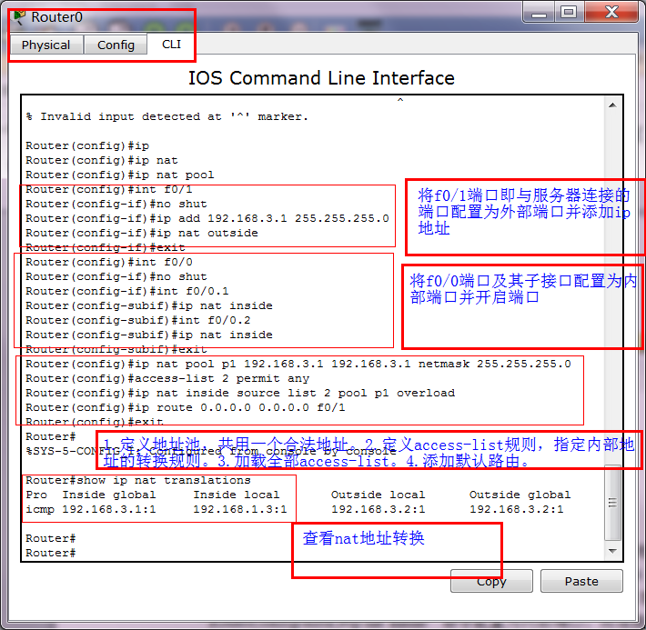
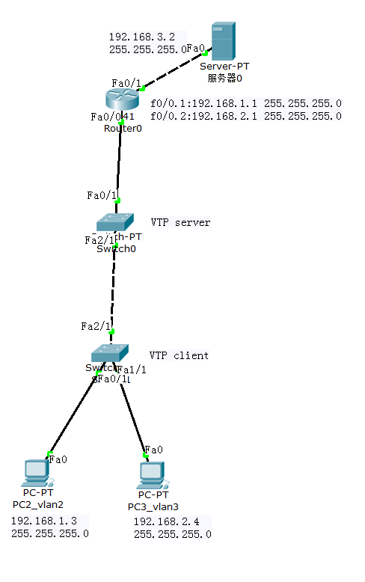
路由器的NAT---PAT 配置

